Slide 1

Jupyter Notebook 安装与深度学习原理

Slide 2

01
Jupyter Notebook 安装与使用
02
深度学习简介
03
深度学习原理
04
实践与案例分析
content
目录

Slide 3
Jupyter Notebook 安装与使用
01

Slide 4

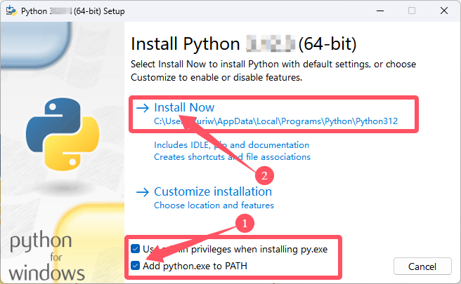
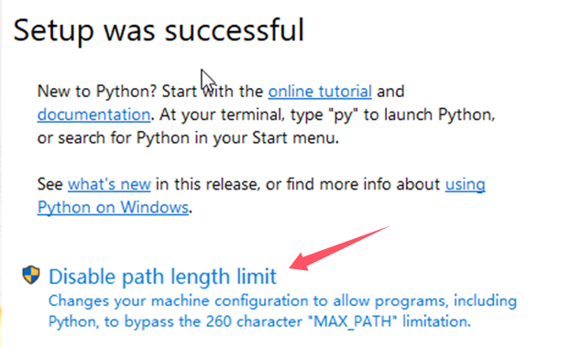
Windows 环境下的 Jupyter Notebook 安装步骤
一、安装python
可以使用Anaconda安装，但只推荐linux的miniconda3。
①这里手动下载python3.11.9，运行下载文件python-3.11.9-amd64.exe， 记得勾选添加到系统路径选项（Add python.exe to PATH）。
安装成功后可以点一下Disable path length limit，
也可不管，作用为解除路径长度限制

Slide 5
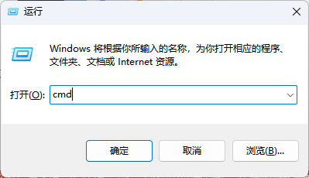
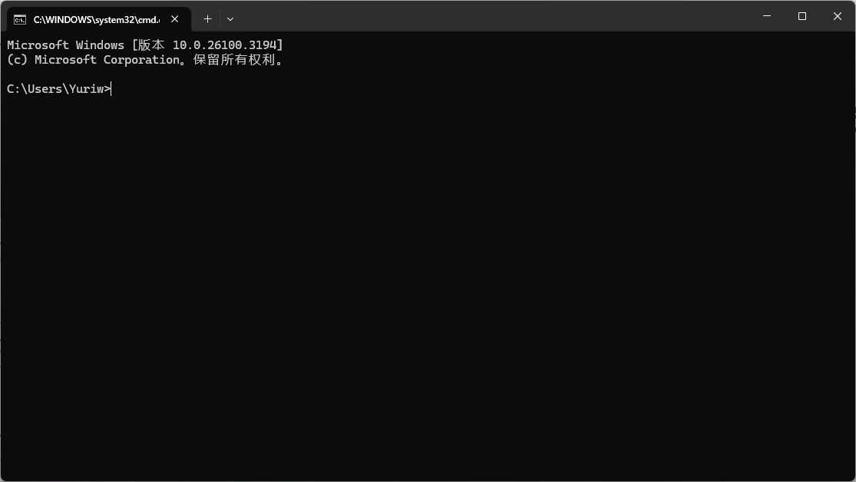

Windows 环境下的 Jupyter Notebook 安装步骤
一、安装python
②安装完毕后同时按键盘ALT+R，在出现的运行任务框里输入cmd运行命令行终端
③在命令行终端里输入 python --version，提示以下信息则安装成功

Slide 6
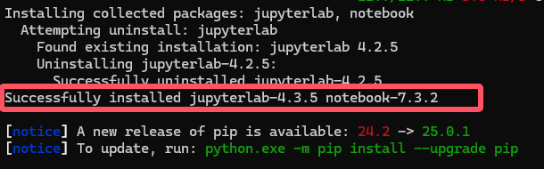
Windows 环境下的 Jupyter Notebook 安装步骤
二、使用pip指令安装Jupyter Notebook
①pip指令介绍：
pip 是一个命令行工具，⚠️在命令提示符（CMD，也叫终端）使用⚠️ 。它用于安装和管理 Python 包，超级方便，类似于R语言里的Install.packages。
在命令行终端使用指令pip --version查看pip是否可用：（不可用基本说明python没装好，完蛋了！）
②使用pip命令安装jupyter notebook包（类似于Rstudio Server），在命令行终端里直接敲入✊pip install notebook：

Slide 7

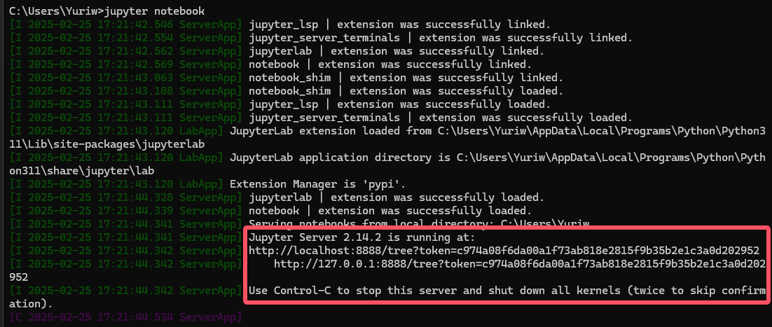
Windows 环境下的 Jupyter Notebook 安装步骤
三、使用Jupyter Notebook
①Jupyter Notebook介绍：
Jupyter Notebook 是一个基于网页的交互式计算环境，广泛应用于数据科学、机器学习等领域。​它允许用户在同一个文档中编写和执行代码、添加文本说明、插入数学公式、生成图表和可视化结果。​Jupyter Notebook 支持 Markdown 语法。（简单来讲是一个类似于Rstudio的IDE）
②在命令行终端里输入jupyter notebook运行jupyter notebook，指令运行成功后命令行会出现以下输出，同时会自动打开浏览器并进入，如果没有打开浏览器则手动点击CMD里的网址（⚠️注意运行jupyter notebook 期间请不要关门命令行窗口，想要退出jupyter notebook可以在浏览器里的File栏点Shut down或者在命令行窗口里同时按ctrl加c）：

Slide 8
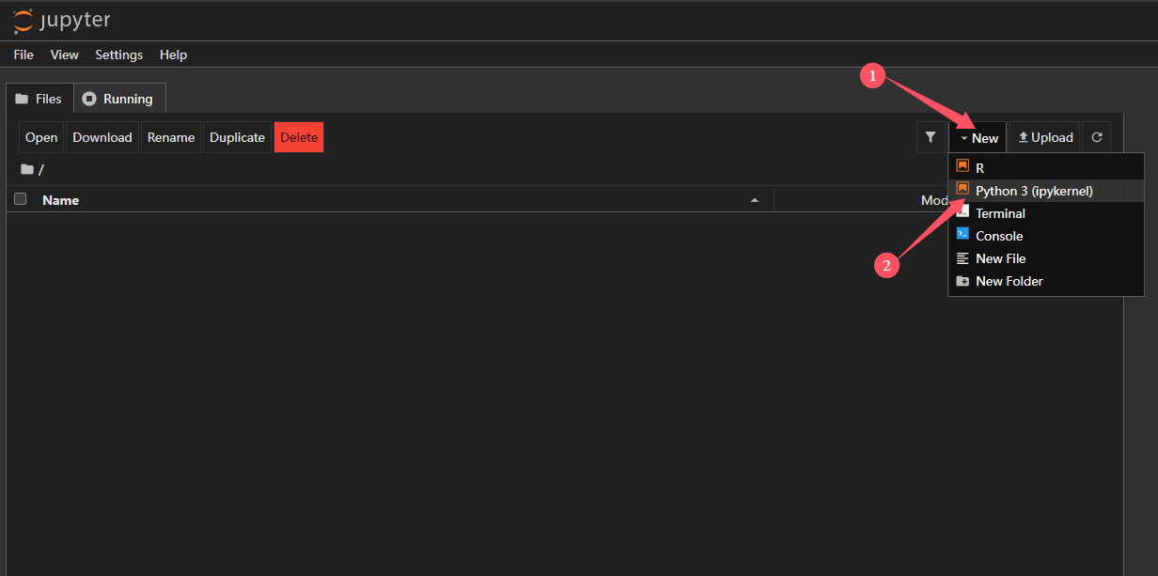
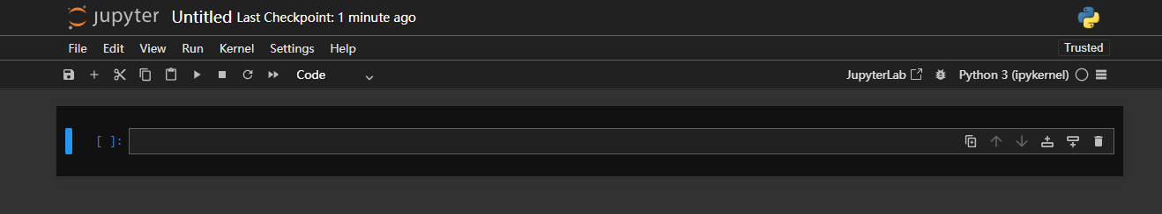
Windows 环境下的 Jupyter Notebook 安装步骤
三、使用Jupyter Notebook
③设置Jupyter Notebook路径：
切换到文件目录需要在命令行终端先切换到指定路径，再执行jupyter notebook命令。
比如，我们现在想在D盘创建一个名为DL的文件来存放我们课程所用的资源，首先我们停止运行的Jupyter Notebook，在命令行终端同时按ctrl加c。然后先在D盘创建DL文件夹，接着在命令行依次输入：
D:
cd DL
Jupyter notebook
进入jupyter notebook页面，此时发现根目录切换到了D:\DL。
接着我们跟着右上图的提示创建我们的第一个运行环境为python3的notebook文件（后缀为.ipynb），进入后页面为第二张图，此时我们就可以在方框里编写和运行代码了

Slide 9
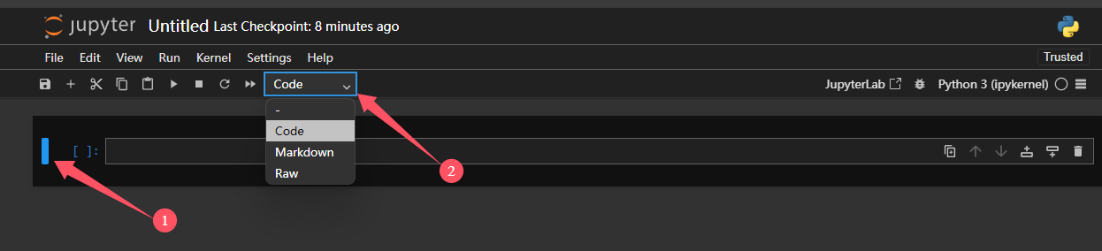
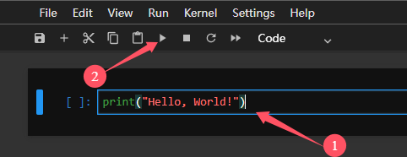

Windows 环境下的 Jupyter Notebook 安装步骤
三、使用Jupyter Notebook
④使用jupyter notebook运行python代码
一行称为一个Cell，一个Cell可以是代码也可以是markdown，区别在于Code Cell可以被运行，而Markdown Cell支持Markdown语法但不能运行代码，点击上方方框使Cell在Code和Markdown之间切换
我们将cell转换为Code，输入我们的python第一段代码：（什么叫做经典中的经典
print("Hello, World!")

Slide 10
02
深度学习原理

Slide 11

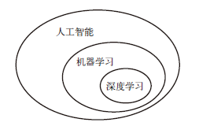
什么是深度学习
人工智能、机器学习与深度学习
人工智能（AI） 就像是一个目标，它是希望让机器能够像人类一样思考、学习、解决问题。比如，自动驾驶汽车、语音助手、翻译软件等都属于人工智能的范畴。
机器学习（ML） 是实现人工智能的一种方法。我们给机器大量的数据，让机器自己通过这些数据学习如何做某些事，而不需要人类告诉它具体该怎么做。
深度学习（DL） 是机器学习的一种特殊方法，可以看作是机器学习中的“高级”技术。它的特点是使用非常复杂的神经网络，这些神经网络能像人脑一样，自动从数据中提取信息，不需要人工干预。

Slide 12
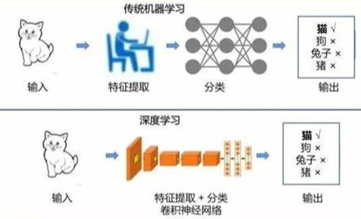
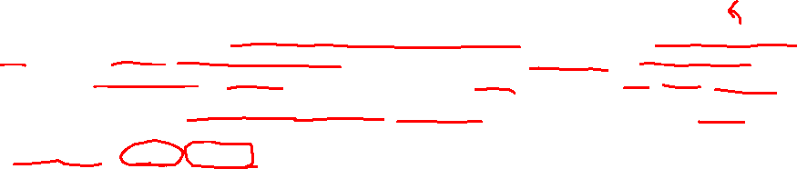
深度学习的概念
深度学习（Deep Learning）是一种基于人工神经网络（Artificial Neural Networks, ANN）的机器学习方法，通过构建多层（“深层”）神经网络进行数据学习与特征提取，自动从数据中识别模式与规律。深度学习的目标是通过多层次的非线性变换（其实神经元之间往往是线性的，但我们可以加入一些非线性方法让模型变得非线性），能够从原始数据中抽象出复杂的特征表示，从而实现高效的预测、分类、生成等任务。
深度学习核心思想：深度学习利用大量的训练数据和强大的计算能力来训练神经网络，通过多个层次的转换逐渐提取数据中的高阶特征。在许多任务中，深度学习可以自动进行特征选择和学习，避免了传统机器学习方法中繁琐的特征工程工作。
（什么是数据的特征，低级特征，高级特征？🤨🤨🤨深度学习的“深度”又是指的什么？
虽然深度学习的一些核心概念是从人们对大脑的理解中汲取部分灵感而形成的，但深度学习模型不是大脑模型。没有证据表明大脑的学习机制与现代深度学习模型所使用的相同。

Slide 13
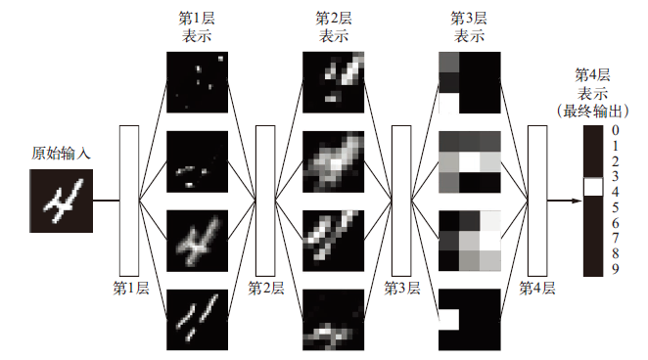
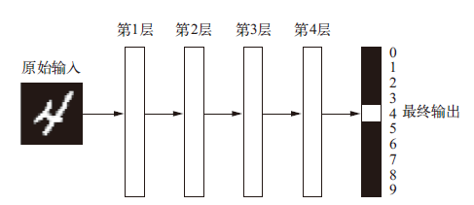
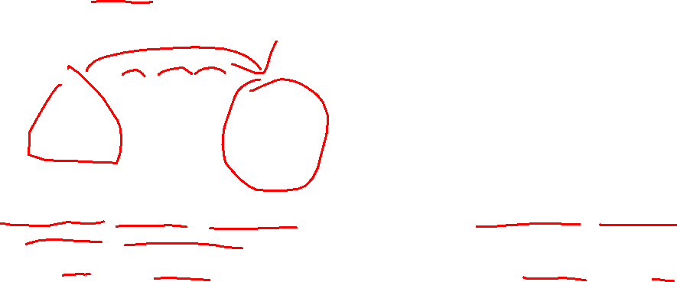
深度学习的概念
可以将深度网络看作信息过滤操作：信息穿过连续的过滤器，其对任务帮助越大的信息越来越多，没有用的信息越来越少。
如图所示，这个网络将数字图像转换成与原始图像差别越来越大的表示，而其中关于最终结果的信息却越来越丰富。
每一层都是在“接手”上一层提取到的特征，并再去发现更抽象、更有语义的信息。
多层网络如何对数字图像进行变换，以便识别图像中所包含的数字
特征越提取，越抽象，人类越来越看不懂，机器越来越看的懂🤯🤯🤯🤯🤯🤯（主要是往往机器在高维特征空间里做分类，比如将一张图片转换为1个768维的向量，你要是能看懂你是这个👍）
机器学习是将输入（比如图像）映射到目标（比如标签“猫”），这一过程是模型通过学习大量输入和目标的示例来完成的，深度神经网络通过一系列层与层之间的数据变换来实现这种输入到目标的映射。

Slide 14
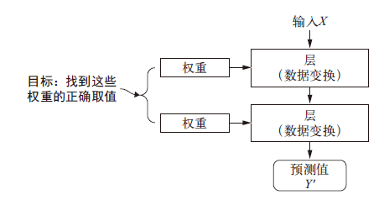
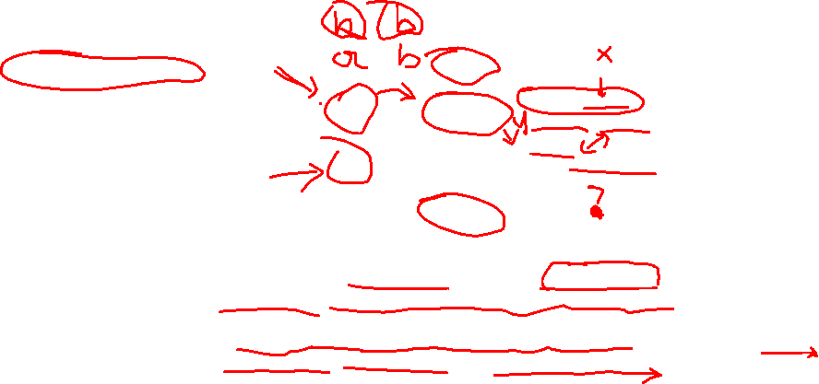
理解深度学习
模型的权重（参数）
层与层之间的变换包含：
线性变换（y=ax+b）和
非线性变换（sigmoid和softmax）
为什么要有非线性变换？
神经网络中每层对输入数据所做的具体操作保存在该层的权重（weight）中，也称为该层的参数（parameter）。
学习的意思是为神经网络的所有层找到一组参数值，使得该网络能够将每个示例输入与其目标正确地一一对应。
重点来了：一个深度神经网络可能包含数千万个参数。找到所有参数的正确取值可能是一项非常艰巨的任务，特别是考虑到修改某个参数值将会影响其他所有参数的行为。（所以得要计算机库库算，算的越快越好，当然靠机器的阳寿一下子蒙对也有可能……….吗）

Slide 15
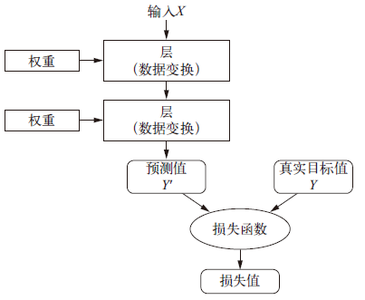
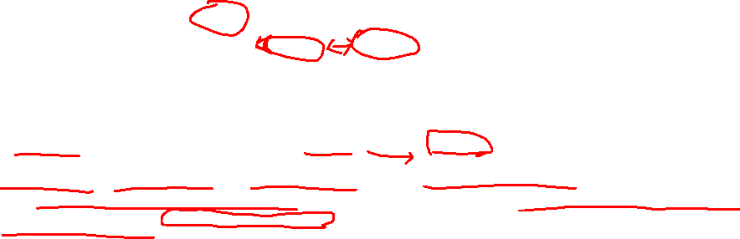
理解深度学习
损失函数
当然不可能瞎算，瞎算怕是穷尽机生也算不完，这儿就要靠损失函数和反向传播了（高数警告⚠️）
想要控制一件事物，首先需要能够观察它。想要控制神经网络的输出，就需要能够衡量该输出与预期值之间的距离。
这就是损失函数（loss function）的任务，也叫目标函数。损失函数的输入是网络预测值与真实值，然后计算两者之间的距离，根据距离大小衡量当前网络参数的效果好坏。（距离越大越好还是越小越好？）

Slide 16
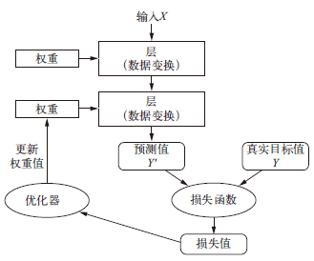
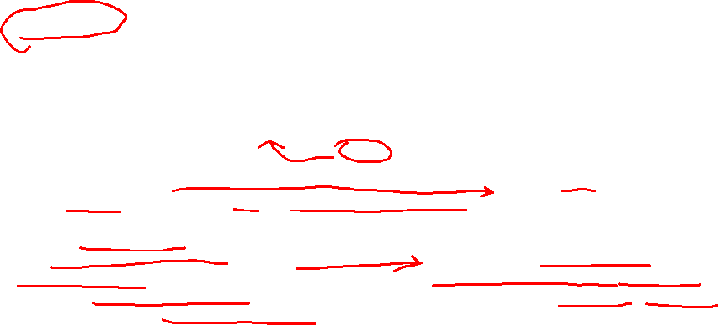
理解深度学习
模型优化算法
深度学习的基本技巧是利用这个距离值作为反馈信号来对参数调节，以降低当前模型损失值。而这种调节由优化器（optimizer）来完成，它实现了所谓的反向传播（backpropagation）算法，也是目前深度学习的权重微调核心算法👍。
那么问题了，最开始的参数咋整？
没错，一开始对神经网络的权重随机赋值（当然一般会让参数满足个什么分布，现在也有根据数据类型多种初始化参数方法），因此模型输出结果自然也和理想值相去甚远，损失值也很高。随着模型处理的训练集越来越多，权重值也在向正确的方向逐步微调，损失值也逐渐降低。这就是训练循环，将这种循环重复足够多的次数（通常对数千个样本进行数十次迭代），得到的权重值可以使损失函数最小。这是一个简单的机制，一旦具有足够大的规模，将会产生魔法般的效果😮。

Slide 17
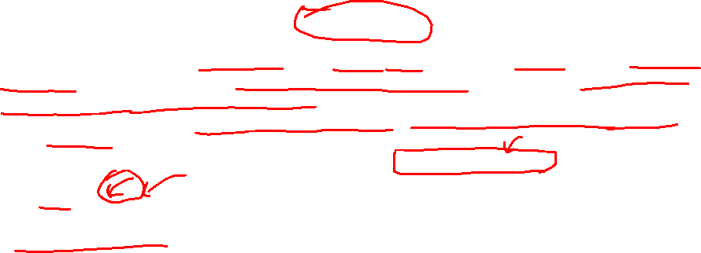
理解深度学习
模型优化算法
反向传播（ ⚠️ ⚠️ ⚠️高数警告⚠️ ⚠️ ⚠️，🧠放弃思考 ）：其实就是链式法则
在每个训练步骤中，反向传播会首先计算出损失函数的值，然后通过链式法则将损失值从输出层反向传播到上一层，并计算出该层每个参数对于损失函数的梯度。重复以上步骤，用链式法则将当前层的梯度通过反向传播计算出上一层的梯度。（说白了就是网络会利用链式法则计算出每一层、每一个参数（包括权重k和偏置b）对最终损失函数的偏导数）
梯度就是损失函数对参数的偏导数，是损失函数沿每个参数方向变化最快的方向 。（梯度告诉我们该参数应该增大还是减小，以及应该改变多少才能让损失函数减小）
梯度下降法会根据反向传播得到的梯度，调整每个参数的值来减少损失函数的值。每次更新的幅度由学习率控制。
最后，优化器（如Adam、SGD等）在梯度下降法的基础上，会对每次参数更新进行调整，通常会加入一些额外的策略，比如考虑前几次更新的方向（动量法）、自适应调整学习率等，以帮助模型更快、更稳定地收敛，避免梯度震荡或陷入局部最小值。
（没想到吧，最难的已经结束了🎇）

Slide 18
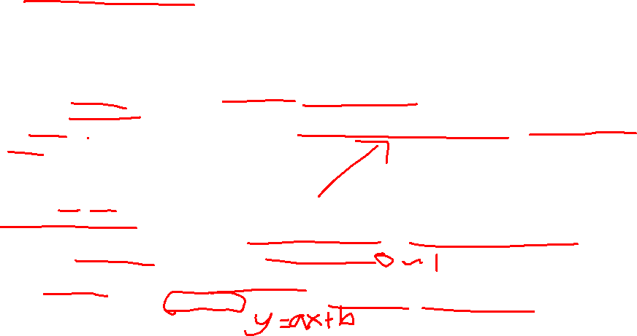
深度学习关键组件
无论什么类型的机器学习问题，都会遇到这些组件：
可以用来学习的数据（data）：一个数据集通常由多个样本构成，每个样本包含多个特征
如何转换数据的模型（model）：深度学习模型
一个目标函数（objective function），用来量化模型的有效性：分类任务：交叉熵损失（Cross-Entropy Loss）；回归任务：均方误差损失（MSE）
调整模型参数以优化目标函数的算法（algorithm）：梯度下降
模型任务包括分类和回归，根据模型任务不同会使用相应的损失函数:
1. 分类（Classification）任务分类任务的目标是将输入数据分配到不同的类别中。在分类问题中，模型的输出是一个类别标签，通常是有限个类别中的一个。分类问题可以分为以下两种主要类型：二分类（Binary Classification）和多分类（Multiclass Classification）。对于二分类问题，通常使用二分类交叉熵损失；对于多分类问题，使用多分类交叉熵损失。
2. 回归（Regression）任务回归任务的目标是预测一个连续的数值。与分类任务不同，回归任务的输出是一个连续的值，而不是离散的类别标签。回归问题通常用于那些需要预测实际数值的场景。常用的损失函数是均方误差（MSE）或平均绝对误差（MAE）。

Slide 19





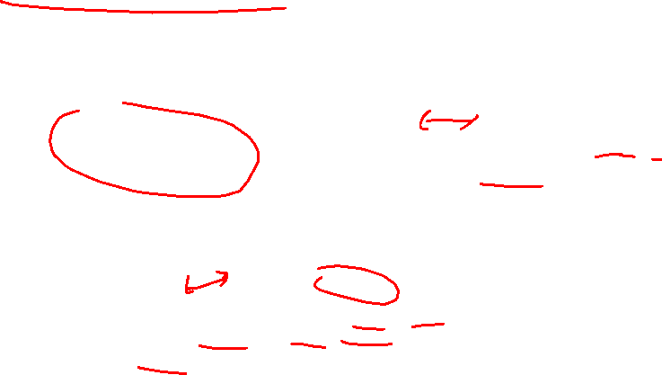
深度学习模型的训练过程与评估指标
数据预处理
模型训练
超参数调优
预处理包括清洗、归一化和增强，确保数据质量，提高模型泛化能力。
深度学习模型训练通过前向传播计算预测值，再利用反向传播调整权重，迭代优化损失函数。
选择合适的超参数如学习率、批次大小等，对模型训练效果至关重要。
模型验证
评估指标
使用交叉验证等方法，评估模型在未见数据上的表现，防止过拟合。
常用评估指标如准确率、精确率、召回率和F1分数，衡量模型性能。

Slide 20

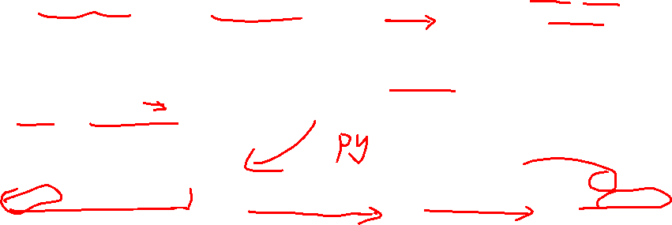
机器学习历史
概率建模
早期神经网络
核方法
决策树、随机森林与梯度提升机
概率建模是统计学原理在数据分析中的应用。它是最早的机器学习形式之一，其中最有名的算法就是朴素贝叶斯算法和logistic 回归。
早期神经网络没有有效的模型训练方法，被认为为玩具，直到反向传播算法的出现。
核方法是一组分类算法，其中最有名的就是支持向量机，其使用决策边界将训练数据划分为两块空间，分别对应于两个类别。
类似于流程图的结构，决策树的可视化和解释都很简单。到了2010 年，决策树经常比核方法更受欢迎。
到如今的深度学习大众化
有越来越多的人进入深度学习领域，而主要的因素之一是该领域所使用工具集的大众化。在早期，从事深度学习需要精通C++ 和CUDA，而它们只有少数人才能掌握。如今，具有基本的Python 脚本技能，会调用相关的python包和函数，就可以从事高级的深度学习研究。

Slide 21
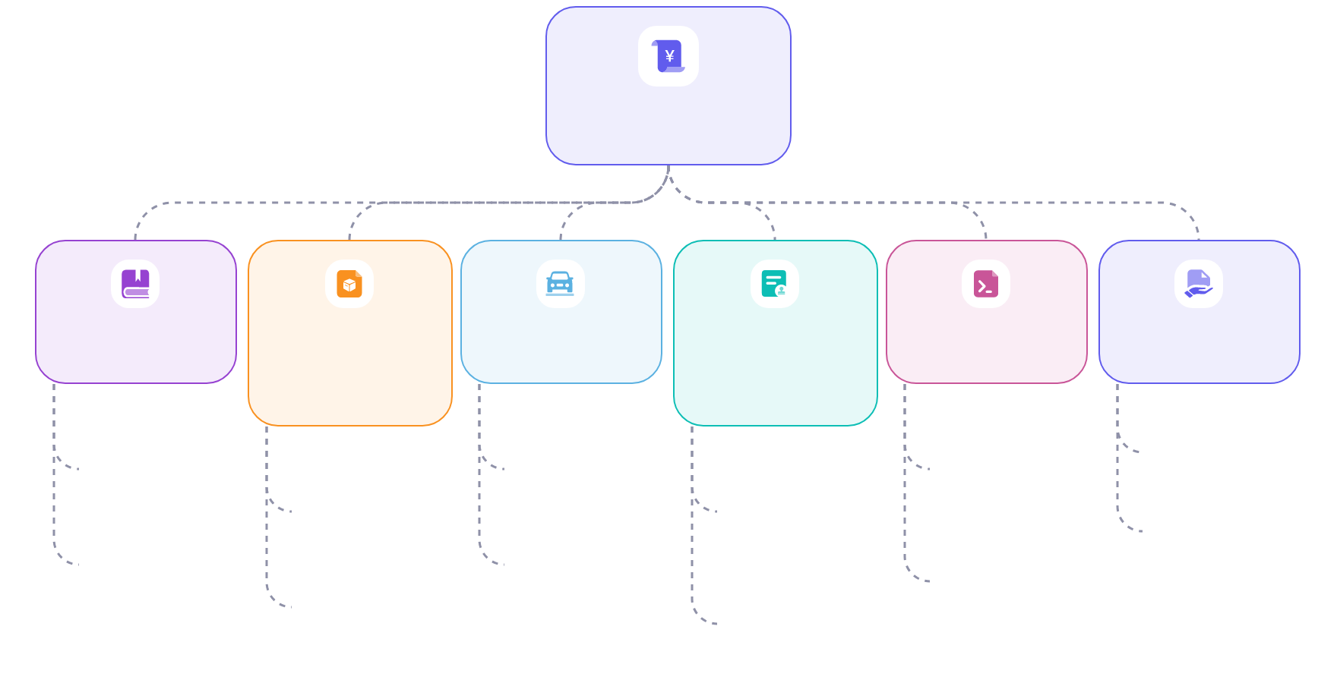
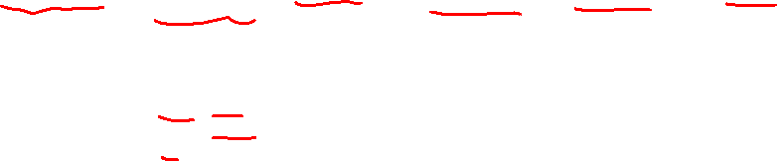
深度学习在医学领域的应用
深度学习应用
医学影像分析
基因组学
药物研发
个性化医疗
蛋白质组学
大模型
利用神经网络处理和分析X射线、CT、MRI、超声、病理切片等医学影像，辅助医生进行疾病诊断。
深度学习可以加速药物发现，减少新药研发的时间和成本。
蛋白质结构预测AlphaFold
学习海量的生物学数据并进行多种下游任务
深度学习在基因组学中用于分析 DNA、RNA 序列，研究基因突变、蛋白质结构预测等。
利用AI分析个体对药物的反应，优化治疗，提高疗效，减少副作用。

Slide 22
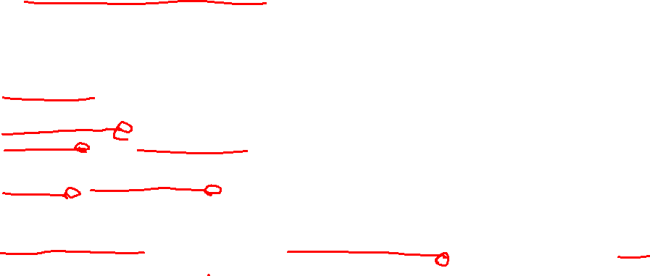
深度学习在转录组学的应用
Bulk数据分析
分类和预后预测：利用深度神经网络对bulk RNA-seq或其他组学数据进行分类，比如识别肿瘤亚型或预测患者预后。
特征提取与生物标志物发现：通过卷积神经网络（CNN）或其他架构，从复杂的bulk数据中自动提取有用的特征，帮助鉴定潜在生物标志物。
数据整合与解卷积：深度学习也用于将bulk数据解卷积为不同细胞类型的比例，并整合多组学数据，为更全面的生物学解释提供依据。

Slide 23
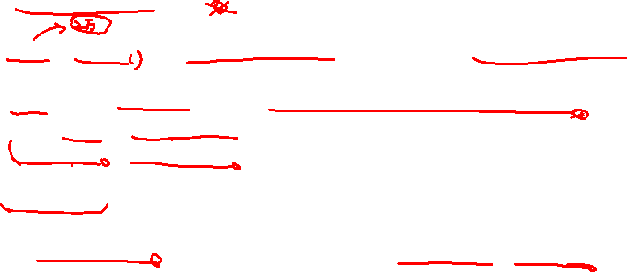
深度学习在转录组学的应用
单细胞数据分析
降维与可视化：利用自编码器（autoencoder）、变分自编码器（VAE）等方法，将高维单细胞RNA-seq数据投影到低维空间，便于数据可视化与探索。
噪声去除与数据补全：针对单细胞数据中普遍存在的dropout问题，深度学习模型能够进行去噪和缺失值补全，提高数据质量。
细胞聚类和细胞类型注释：通过深度嵌入学习提取特征，再结合聚类算法，识别和注释不同细胞类型。
轨迹推断：利用时间序列或动态模型，对细胞分化和状态转变过程进行建模，推断“伪时间”（pseudotime）。
多模态数据整合：将不同单细胞数据（如scRNA-seq与scATAC-seq）通过深度学习方法整合，实现多组学数据的协同解析。

Slide 24
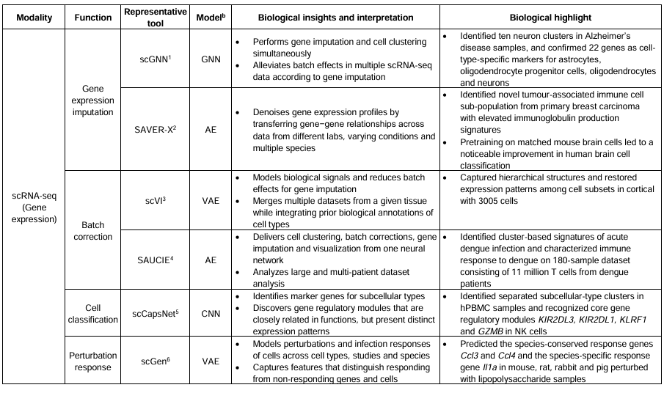
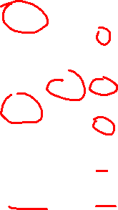
深度学习在转录组学的应用

Slide 25

深度学习在转录组学的应用

Slide 26
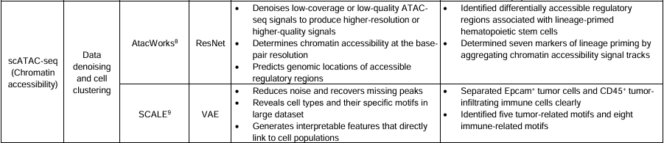
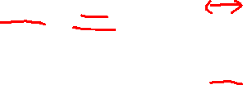
深度学习在转录组学的应用

Slide 27
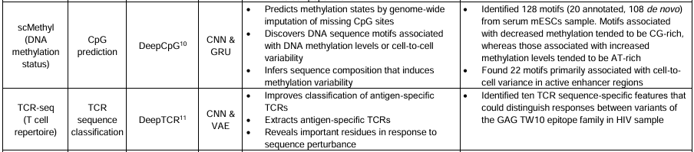
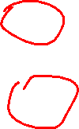
深度学习在转录组学的应用

Slide 28

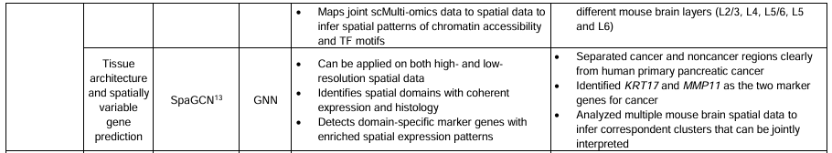

深度学习在转录组学的应用

Slide 29
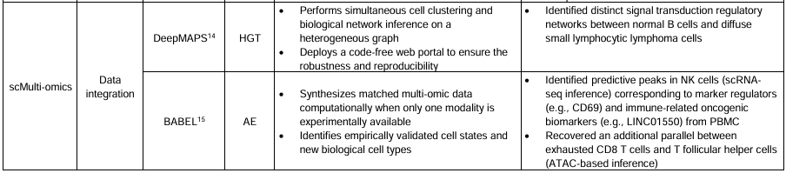

深度学习在转录组学的应用

Slide 30
THANKS

